Slide 1
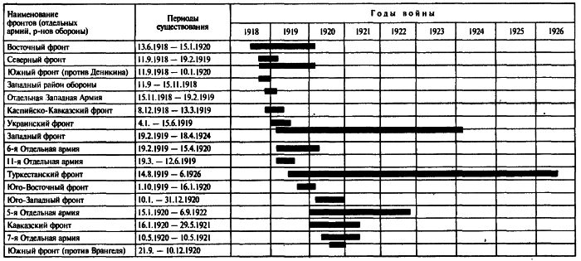
Таблица 1. Периоды существования фронтов (отдельных армий, районов обороны) в Гражданскую войну (1918-1922 гг.)

Slide 2
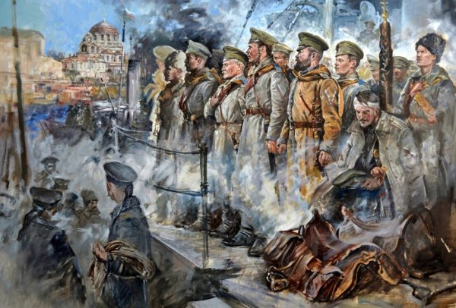
На фронтах Гражданской войны

Slide 3
Создание Красной Армии
15 января 1918 г. – декрет о создании Рабоче-крестьянской Красной Армии (РККА)
29 января 1918 г. – декрет о создании Рабоче-крестьянского Красного Флота (РККФ)
Руководство Красной Армией
Военные специалисты
(царские офицеры)
Военные комиссары

Slide 4
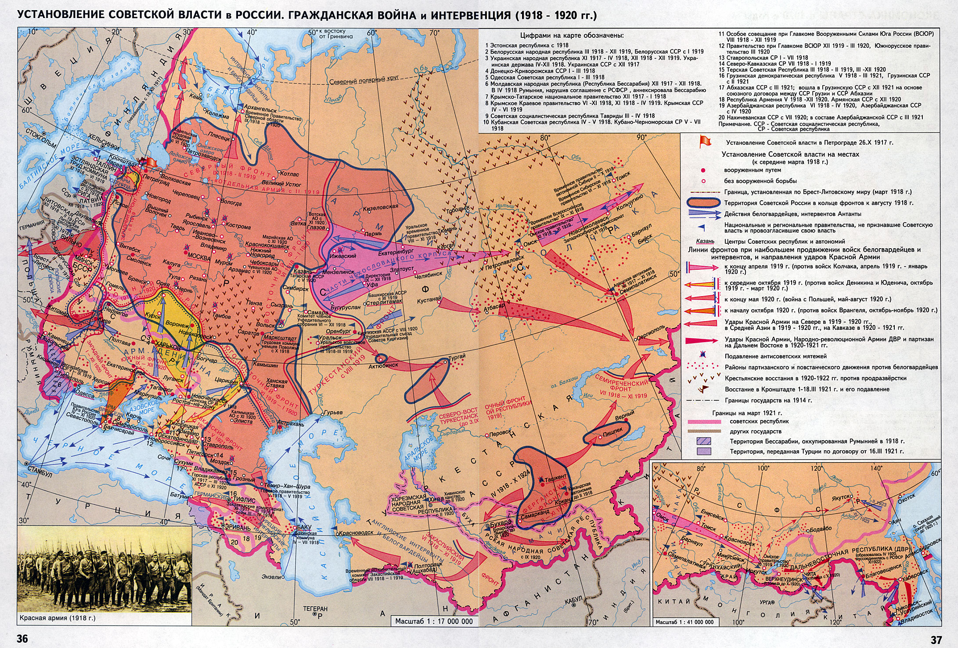

Slide 5
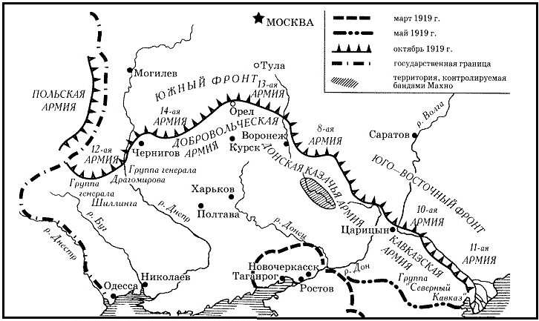
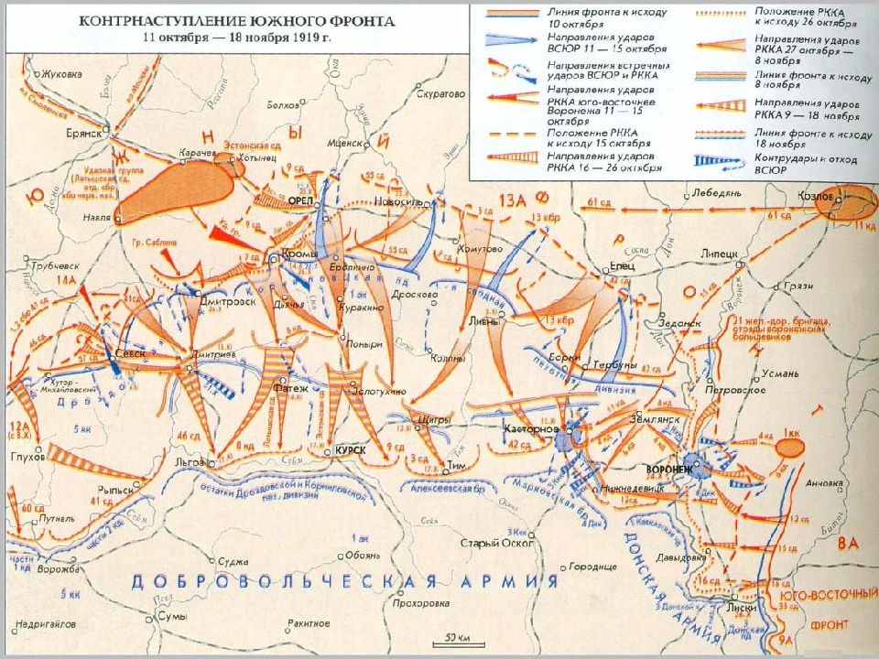

Slide 6
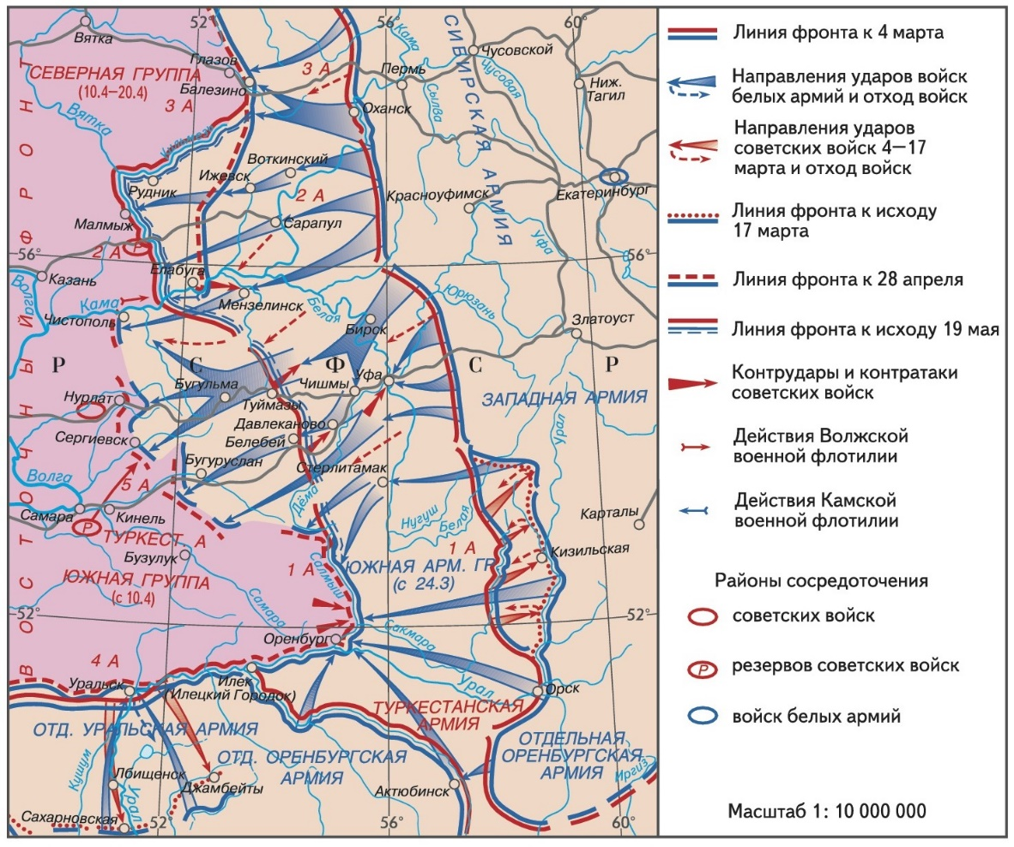

Slide 7
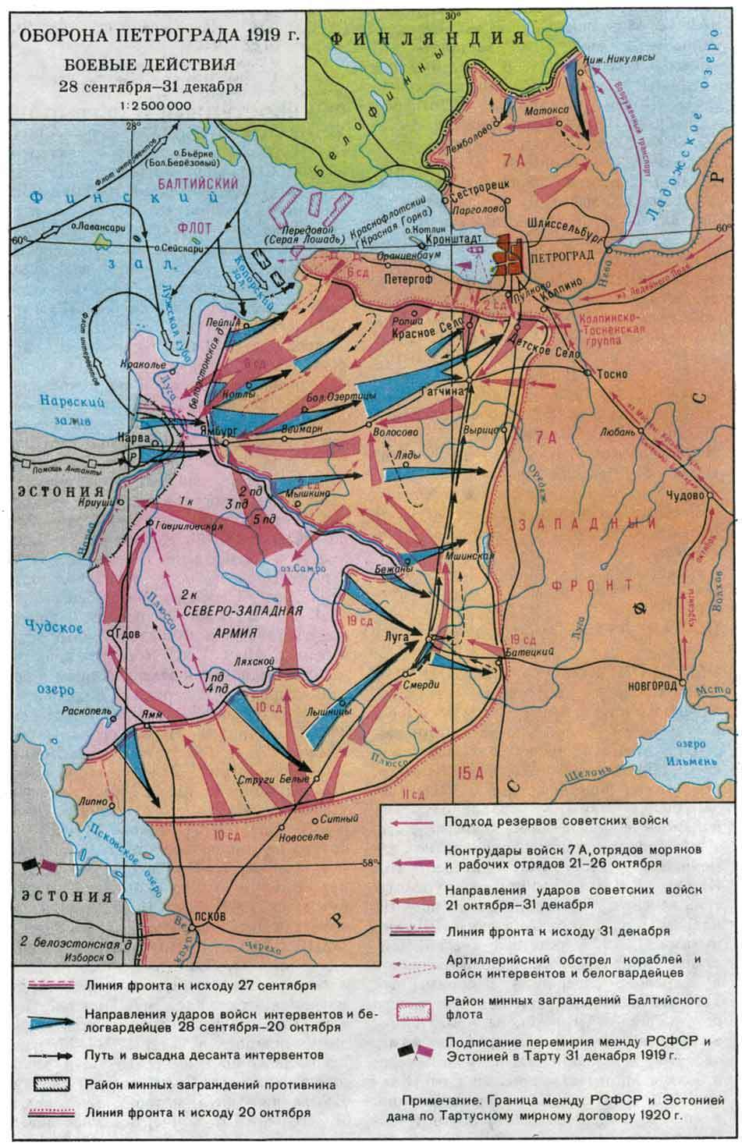

Slide 8
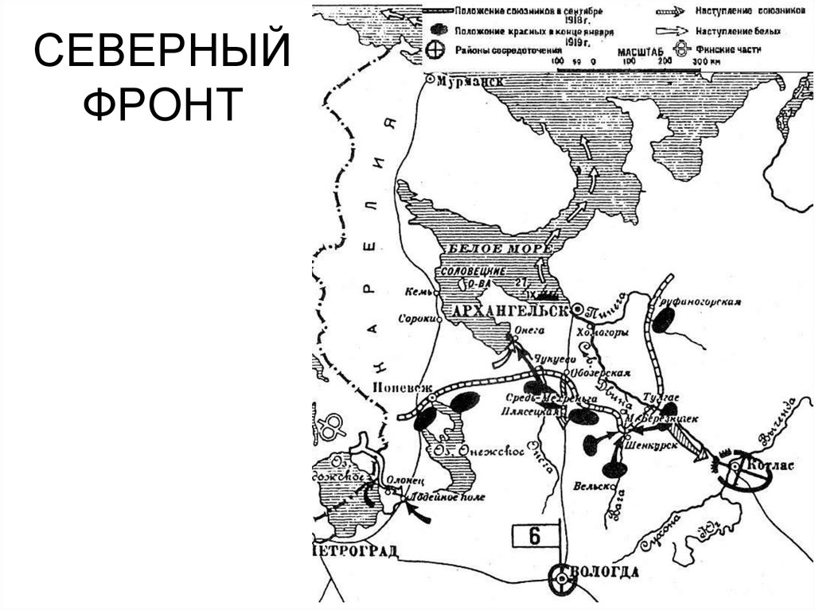

Slide 9
Назовите основные фронты Гражданской войны. Командующего фронтом.
Восточный фронт
Колчак
Южный
Врангель
Севрно-западный
Юденич
Северный
Миллер

Slide 10
Антисоветские правительства
Западносибирский эмиссариат (Томск и Новониколаевск)
Сибирское правительство (Омск)
Областное правительство Южного Урала (Деникин)
Войсковые казачьи правительства (Гамов, Семенов, Калмыков)
Деловой комитет (генерал Хорлат)
Правительства, созданные на территориях, освобождённых чехословаками от большевиков.
Самара – Комитет членов Учредительного собрания (Комуч).
Уральское областное правительство (Екатеринбург).
Временное Сибирское правительство (Томск).
«Демократическая
контрреволюция»

Slide 11
Участники Гражданской войны
Красные
Белые

Slide 12
Участники Гражданской войны
Белые
Красные
Алексеев Михаил Васильевич
Корнилов Лавр Георгиевич
Юденич Николай Николаевич
Миллер Евгений Карлович
Деникин Антон Иванович
Колчак Александр Васильевич
Врангель Петр Николаевич
Каппель Владимир Оскарович
Краснов Пётр Николаевич
Дутов Александр Ильич
Семёнов Григорий Михайлович
Буденный Семен Михайлович
Чапаев Василий Иванович
Фрунзе Михаил Васильевич
Блюхер Василий Константинович
Тухачевский Михаил Николаевич
Тимошенко Семён Константинович
Ворошилов Климент Ефремович
Егоров Александр Ильич
Вацетис Иоаким Иоакимович

Slide 13
Факторы, повлиявшие на исход Гражданской войны:
Территориальная разобщенность белой армии.
Политическая и социальная разобщенность белого движения.
Партизанская война против армий Колчака и других генералов.
Действие «Декрета о земле».
Белый лозунг сохранения «единой и неделимой» России не устраивал многие народы.
Отсутствие единого белого лидера.
Сотрудничество с интервентами.
Создание мобильных частей РККА вроде Первой конной армии С. Буденного.

Slide 14
Последствия Гражданской войны:
Промышленное производство сократилось в 7 раз.
Материальный ущерб - более 50 млрд рублей золотом.
Паралич транспортной системы.
Гибель 8 млн человек
2 млн человек бежали из страны.
Практически вся культурная и политическая элита страны была вынуждена отправиться в эмиграцию.

Slide 15
Домашнее задание:
§9, ответьте на вопросы после §
Охарактеризовать польско-советскую войну

